Slide 1

Scaling Up Nutrition Civil Society Alliance
SUN CSA Nutrition Working Group Meeting
21 February 2024

Slide 2
Agenda - SUN CSA Nutrition Working Group Meeting
Time | Topic | ຫົວຂໍ້ | Speaker
09:00-09:05 | Welcome and Opening (5 min) | ຕ້ອນຮັບ ແລະ ກ່າວເປີດ (5 min) | SUN CSA MC members
09:05-09:10 | Key points from the previous meeting Review agenda | ປະເດັນສຳຄັນຈາກກອງປະຊຸມຄັ້ງກ່ອນ ທົບທວນວາລະກອງປະຊຸມ | Secretariat
09:10-09:45 | Update from Secretariat SUN Laos Workplace Breastfeeding Campaign SUN CSA Food Security Campaign 9th National Nutrition Forum SUN CSA Annual General Meeting 2024 SUN CSA Management Committee Election New resources on SUN CSA website page Key Highlight from recent meetings SUN Asia Update SUN CSA Upcoming Events | ອັດເດດຈາກກອເລຂາ ວຽກງານການສົ່ງເສີມການລ້ຽງລູກດ້ວຍນໍ້ານມແມ່ຢູ່ບ່ອນເຮັດວຽກ ວຽກງານການສົ່ງເສີມການຄໍ້າປະກັນສະບຽງອາຫານ ກອງປະຊຸມແຫ່ງຊາດວຽກງານໂພຊະນາການຄັ້ງທີ ກອງປະຊຸມສາມັນປະຈຳປີ SUN CSA 2024 ການເລືອກຕັ້ງຄະນະບໍລິຫານງານ SUN CSA ເອກະສານໃໝ່ເທິງເວັບໄຊທ໌ SUN CSA ປະເດັນສຳຄັນຈາກກອງປະຊຸມກ່ຽວຂ້ອງອື່ນໆ ອັບເດດວຽກ SUN ອາຊີ ກິດຈະກຳໃນຕໍ່ໜ້າຂອງ SUN CSA | Secretariat
09:45-10:45 | Updates from members on nutrition projects. (5 min per organisations) Each organisation can also raise questions they have | ອັບເດດຈາກສະມາຊິກ ກ່ຽວກັບໂຄງການໂພຊະນາການ. (5 ນາທີ ຕໍ່ໜຶ່ງອົງກອນ) ແຕ່ລະອົງກອນສາມາດມີຄຳຖາມໄດ້ | All
10:45-11:00 | Wrap up & closure Date for next meeting, Wed 15 May 2024 | ສະຫຼຸບ & ປິດ ວັນທີສຳລັບກອງປະຊຸມຄັ້ງຕໍ່ໄປ, ວັນພຸດທີ 15 ພຶດສະພາ 2024 | SUN CSA MC members

Slide 3
Key points from SUN CSA NWG Meeting on 15 November 2023
ການສະໜັບສະໜູນການລ້ຽງລູກດ້ວຍນໍ້ານົມແມ່ຢູ່ບ່ອນເຮັດວຽກ (ຜົນການສຳຫຼວດພະນັກງານກ່ຽວກັບນະໂຍບາຍການລ້ຽງລູກດ້ວຍນໍ້ານົມແມ່ຢູ່ບ່ອນເຮັດວຽກ, TOR ລາງວັນອົງກອນທີ່ເປັນມິດກັບການລ້ຽງລູກດ້ວຍນໍ້ານົມແມ່- ເປີດສຳລັບທຸກບ່ອນເຮັດວຽກ, ໂພສ໌ເຕີ).
ການສຳຫຼວດປະຈຳປີ 2023 SUN CSA- ແຈ້ງໃຫ້ສະມາຊິກຕອບ
ການສະໜັບສະໜູນຈາກກອງເລຂາ ກ່ຽວກັບກິດຈະກຳການຕອບໂຕ້ການບໍ່ຄໍ້າປະກັນດ້ານສະບຽງອາຫານຂອງສະມາຊິກ. ແຜນກິດຈະກຳໃນຕໍ່ໜ້າ
ການລາຍງານວຽກຈາກສະມາຊິກ
ໂຄງການ LANN & SILAN- ARMI
ການເຂົ້າເຖິງການເບິ່ງແຍງສຸຂະພາບ ແລະ ການວາງແຜນຄອບຄົວ- PSI
ໂຄງການ WASH, ກະສິກຳ, ໂພຊະນາການ- SNV
ສົ່ງເສີມການຄໍ້າປະກັນສະບຽງອາຫານ- SAMDA
ໂຄງການສາທາ ແລະ ໂພສະນາການ- 1000 ວັນທຳອິດຂອງຊີວິດ, ແນວທາງກ່ຽວກັບການຕະຫຼາດນໍ້ານົມແມ່, ການຕິດຕາມແມ່ສຸຂະພາບດີ, ເດັກແຂງແຮງ, ການປ່ຽນແປງພຶດຕິກຳສົງຄົມ- CARE
ໂຄງການໂພຊະນາການ, WASH, Health, ໂພຊະນາການ; ການປັບປຸງນະໂຍບາຍການລ້ຽງລູກດ້ວຍນໍ້ານົມແມ່ພາຍໃນອົງກອນ- WVIL
ແລະ ອື່ນໆ…
SUN CSA Workplace Breastfeeding Campaign (Staff Workplace Breastfeeding Survey Result, SUN Laos Workplace Breastfeeding Awards TOR- open to all employer, Posters).
SUN CSA Laos Annual Members survey 2023- Asked members to response the survey.
How does the secretariat promote your Food and Nutrition Insecurity response.
Members update
LANN & SILAN Project- ARMI
Health care access and family planning – PSI
WASH, Agriculture, Nutrition Projects – SNV
Promote food security – SAMDA
Health & Nutrition Project- the first 1000 days, resolution for digital marketing of breastmilk; monitoring for mother healthy, baby strong, social behavior change – CARE
Nutrition, WASH, Health, Nutrition Project; improve internal breastfeeding policy - WVIL
Etc…

Slide 4

SUN CSA Workplace Breastfeeding Campaign
ພວກເຮົາເລີ່ມໂຄສະນາເຜີຍແຜ່ໃຫ້ບ່ອນເຮັດວຽກຫຼາຍໆບ່ອນໃນລາວເຂົ້າຮ່ວມ.
TOR ໄດ້ຖືກເຫັນດີໂດຍ SUN ລາວ ໃນກອງປະຊຸມວັນທີ 16 ມັງກອນ 2024. ຕອນນີ້ເປີດໃຫ້ບັນດາບ່ອນເຮັດວຽກໃນລາວເຂົ້າຮ່ວມ.
ບໍລິສັດດິບຫວູ ຈຳກັດ ໃນການເປັນບໍລິສັດເອກະຊົນແຫ່ງທຳອິດ ໄດ້ຮັບລາງວັນຂັ້ນສຸງສຸດຈາກ SUN CSA
We now start encouraging more orgs to attend.
The TOR is agreed by SUN Laos during the meeting on 16 Jan 2024. It’s opened for all workplace in Laos.
Diep Vu Co., Ltd., the first private company to receive the SUN CSA Laos Platinum Award.

Slide 5

SUN CSA Workplace Breastfeeding Campaign
ແຜນໃນເດືອນຕໍ່ໜ້າແມ່ນຫຍັງ?
ລະບຸພາກທຸລະກິດ ທີ່ເປັນເປົ້າໝາຍ.
ຈັດກອງປະຊຸມຮ່ວມກັບພາກທຸລະກິດ, ແບ່ງຕາມປະເພດທຸລະກິດ. ຄາດວ່າ 4 ກອງປະຊຸມ ນັບຈາກນີ້ຈົນຮອດເດືອນພຶດສະພາ 2024.
What are the plans for the coming months?
Identify the types of business/enterprises.
Organize different meeting with different types of business/enterprises to encourage them to participate the award. Aim for 4 meetings from now until May 2024.

Slide 6
SUN CSA Workplace Breastfeeding Campaign
ທ່ານສາມາດເຂົ້າຮ່ວມໄດ້ແບບໃດແດ່?
ເຜີຍແຜ່ຂໍ້ມູນຂ່າວສານກ່ຽວກັບລາງວັນທີ່ຢູເທິງເວັບໄຊທ໌ SUN CSA ໃຫ້ບ່ອນເຮັດວຽກຫຼາຍໆບ່ອນໄດ້ຮູ້ຈັກ ແລະ ເຂົ້າຮ່ວມ. ທ່ານສາມາດແນະນຳບ່ອນເຮັດວຽກເຫຼົ່ານັ້ນໃຫ້ກອງເລຂາກໍໄດ້.
ທົບທວນຄືນນະໂຍບາຍສະໜັບສະໜູນການລ້ຽງລູກດ້ວຍນໍ້ານົມແມ່ ໂດຍອີງໃສ່ຂໍ້ມູນເທິງເວັບໄຊທ໌ SUN CSA ແລ້ວຕອບຄຳຖາມໃນແບບຟອມສຳຫຼວດ ເພື່ອເຫັນເຖິງການປັບປຸງ ແລະ ຮັບລາງວັນ. ພວກເຮົາຈະແຈ້ງໃຫ້ບັນດາທ່ານຕື່ມແບບຟອມໃນເດືອນມິຖຸນາ.
ຕິດໂພສ໌ເຕີຂໍ້ຄວາມການສະໜັບສະໜູນການລ້ງລູກດ້ວຍນໍ້ານົມແມ່ຢູ່ບ່ອນເຮັດວຽກຢູ່ຫ້ອງການຂອງທ່ານ. ຕິດຕໍ່ກອງເລຂາເພື່ອຮັບໂພສ໌ເຕີ້ ຫຼື ທ່ານສາມາດເພີ່ມໂລໂກ້ຂອງອົງກອນທ່ານໃສ່ ແລ້ວຈັດພິມໃໝ່ໄດ້. ໄຟລ໌ໂພສ໌ເຕີແມ່ນມີຢູ່ເທິງເວັບໄຊທ໌ SUN CSA.
ແຊຣ໌ສິ່ງທີ່ອົງກອນຂອງທ່ານປະຕິບັດ ເພື່ອສະໜັບສະໜູນໃຫ້ພະນັກງານລ້ຽງລູກດ້ວຍນໍ້ານົມແມ່ (ເລື່ອງ, ວີດີໂອ, ຮູບພາບ…) ເພື່ອໃຫ້ກອງເລຂາຊ່ວຍເຜີຍແຜ່ຜ່ານເຟສ໌ບຸກ.
How can you get involved in this campaign?
Share the information about the award on SUN CSA Website with other workplaces and encourage them to participate. You can also introduce them to the secretariat.
Review your current breastfeeding policy using the information on SUN CSA Website, answer the survey to find your improvement and get the award. We will invite all of you to fill out the form in June.
Display Workplace Breastfeeding Posters on your office wall. Printed poster are available in the secretariat office, or you can put your logo on and print it by yourself. The poster file is available on SUN CSA Website.
Share your best practice (story, video, photo, text…) on the workplace breastfeeding with the secretariat and it could be promoted through SUN CSA Facebook page.

Slide 7




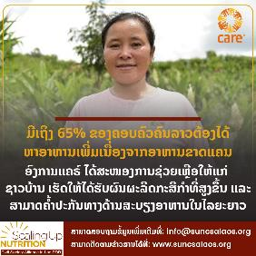

SUN CSA Food Security Campaign
ກອງເລຂາ SUN CSA ລາວ ໄດ້ເຜີຍແຜ່/ສະໜັບສະໜູນ ກ່ຽວກັບສິ່ງທີ່ໂຄງການໂພຊະນາການຂອງອົງກອນສະມາຊິກເຮັດເພື່ອຕອບໂຕ້ກັບການບໍ່ຄໍ້າປະກັນດ້ານສະບຽງອາຫານຜ່ານເຟສ໌ບຸກ, ເວັບໄຊທ໌ ແລະ ຈົດ ໝາຍຂ່າວ.
SUN CSA Secretariat is promoting members’ nutrition projects response to food insecurity through FB page, website and newsletter.

Slide 8

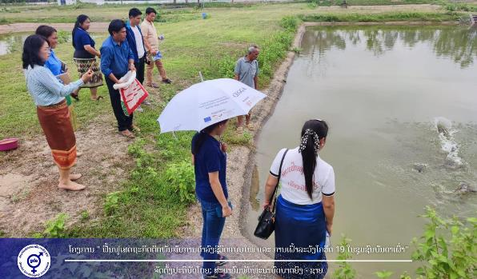
SUN CSA Food Security Campaign
ທ່ານສາມາດຂຽນບົດຄວາມ ກ່ຽວກັບການເຮັດວຽກຂອງໂຄງການທ່ານ ເພື່ອຊ່ວຍປັບປຸງຄວາມໝັ້ນຄົງດ້ານສະບຽງອາຫານ ແລ້ວສົ່ງໃຫ້ ອງເລຂາ SUN CSA ເພື່ອຊ່ວຍເຜີຍແຜ່.
Write a post about how your projects are improving food security and send to SUN CSA Secretariat

Slide 9
9th National Nutrition Forum, 6 March 2024
ທ່ານ ແອນໂທນີ້ ແກລນວີລ໌, ປະທານຮ່ວມ ຄະນະບໍລິຫານງານ SUN CSA, ທີ່ປຶກສາອາວຸໂສວຽກງານສຸຂະພາບແມ່ຍິງ ແລະ RMNCH, ອົງການCARE ຈະຕາງໜ້າເຄືອຂ່າຍ SUN CSA ຂຶ້ນກ່າວໃນກອງປະຊຸມ.
ເນື້ອໃນຂອງບົດກ່າວແມ່ນກ່ຽວກັບ:
ລົງທຶນເພື່ອປັບປຸງການເຂົ້າເຖິງການບໍລິການດ້ານໂພຊະນາການ ທີ່ຈຳເປັນສຳລັບແມ່ຍິງ ແລະ ເດັກນ້ອຍ.
ຮັບປະກັນການລົງທຶນກ່ຽວກັບວຽກງານ WASH ໃຫ້ຄອບຄຸມທົ່ວຊຸມຊົນ ລວມເຖິງໂຮງຮຽນ, ສະຖານທີ່ບໍລິການດ້ານສຸຂະພາບ, ເພື່ອສ້າງຜົນກະທົບຕໍ່ວຽກງານໂພຊະນາການ.
ສ້າງຄວາມເຂັ້ມແຂງດ້ານກົນໄກການປະສານງານລະດັບຊາດ ໃນທຸກລະດັບ.
ການຄໍ້າປະກັນສະບຽງອາຫານ
ຖ້າທ່ານມີສື່ສິ່ງພິມສຳລັບວາງສະແດງ ຫຼື ແຈກຢາຍ ທີ່ບູດຂອງກອງເລຂາ SUN CSA, ກະລຸນາຕິດຕໍ່ກອງເລຂາບໍ່ໃຫ້ກາຍວັນສຸກທີ 21 ມີນາ 2024.
Mr. Anthony Glanville, Co-Chair for SUN CSA Management Committee, Senior Women’s Health & RMNCH Advisor, CARE International in Lao PDR, will represent our SUN CSA Network and deliver a speech.
Our focus will be:
Invest to improve access to essential nutrition services for women and children.
Ensure that WASH investments are community wide including schools and health centres, to enable impact on nutrition.
Strengthen national coordination mechanisms, at all levels.
Food security
SUN CSA Secretariat will run exhibition booth. If you have any materials to display or/and display, please contact the secretariat by Friday, 1st Mar 2024.

Slide 10
SUN CSA AGM 2024 and training for members, 27 & 28 March 2024, Vientiane Capital.
ຈັດສັນເວລາເພື່ອເຂົ້າຮ່ວມ. ຮ່າງວາລະກອງປະຊຸມຈະສົ່ງອອກໄວໆນີ້.
ກະລຸນາຕື່ມແບບຟອມລົງທະບຽນ ແລ້ວສົ່ງກັບໃຫ້ກອງເລຂາ ບໍ່ໃຫ້ກາຍວັນທີ 29 ກຸມພາ ຫຼື ໄວເທົ່າທີ່ຈະໄວໄດ້ ເພື່ອເປັນຂໍ້ມູນໃຫ້ພວກເຮົາກະກຽມວຽກຕ່າງໆ (ລວມເຖິງການຄົ້ນຄວ້າຫາແຫຼ່ງທຶນສຳລັບຄ່າໃຊ້ຈ່າຍໃຫ້ສະມາຊິກທີ່ຈະເດີນທາງຈາກຕ່າງແຂວງ).
ແຈ້ງໃຫ້ພວກເຮົາຮູ້ຖ້າທ່ານມີບົດຮຽນ, ກໍລະນີສຶກສາ, ແນວທາງ ແລະ ອື່ນໆ ທີ່ຕ້ອງການນຳສະເໜີໃນກອງປະຊຸມປະຈຳປີ, ລວມເຖິງຖ້າທ່ານມີຫົວຂໍ້ທີ່ສາມາດນຳມາຝຶກໃຫ້ກັບສະມາຊິກໃນມື້ຝຶກອົບຮົມ.
Please save the date for the event. The draft agenda is to be shared soon.
Please fill out the registration form and send back to the secretariat by 29 Feb or ASAP. So that we can arrange things (including traveling cost for provincial members).
Please let us know if you have any lesson leant, case study, approach, etc.… from your project to be presented at the AGM day, and any topic that you can train members at the training day.

Slide 11
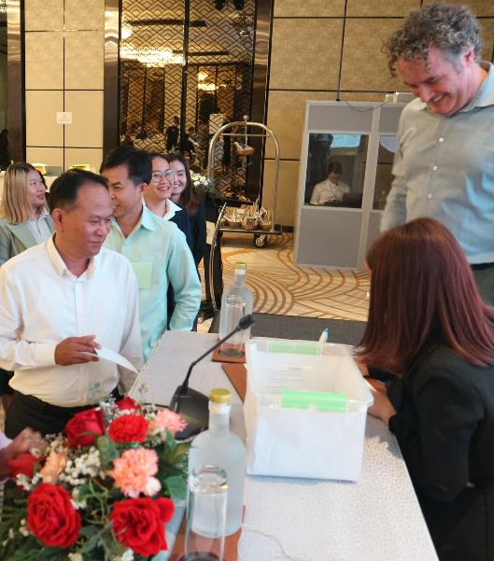
SUN CSA MC Election
ຈະມີ 8 ຕຳແໜ່ງວ່າງໃນຄະນະບໍລິຫານງານ SUN CSA (5 ບ່ອນສຳລັບ CSO ລາວ ແລະ 3 ບ່ອນສຳລັບ INGO) ຊຶ່ງພວກເຮົາຈະດຳເນີນການເລືອກຕັ້ງໃນກອງປະຊຸມ AGM ທີ່ຈະມາເຖິງນີ້.
ພວກເຮົາຈຶ່ງຂໍເຊີນຊວນບັນດາອົງກອນສະມາຊິກສະເໜີຊື່ຜູ້ສະໝັກ
ຄະນະບໍລິຫານງານແມ່ນມີຄວາມຮັບຜິດຊອບໃນການນຳພາຄຸ້ມຄອງເຄືອຂ່າຍ SUN CSA ແລະ ສະໜັບສະໜູນກອງເລຂາ ແລະ ສະມາຊິກຂອງເຄືອຂ່າຍ ເພື່ອບັນລຸເປົ້າໝາຍຂອງເຄືອຂ່າຍ.
ພວກເຮົາຈະສົ່ງອີເມລ໌ແຈ້ງເຊີນການສະໝັກ ພ້ອມລາຍລະອຽດ ໃນໝໍ່ໆນີ້.
ຂໍໃຫ້ທ່ານພິຈາລະນາເບິ່ງວ່າມີໃຜໃນອົງກອນຂອງທ່ານທີ່ມີເງື່ອນໄຂເໝາະສົມສຳລັບໜ້າທີ່ນີ້ ຫຼື ບໍ່.
There are 8 vacancies (5 seats for Lao CSOs & 3 seats for INGOs) on the SUN CSA Management Committee (MC) which we would like to fill at the upcoming AGM.
We therefore are asking for nominations for candidates.
The Management Committee is responsible to lead the governance of SUN CSA, and to support the Secretariat and its members to advance the SUN CSA’s goals.
We will send out the email to request for nomination with detail soon.
Please consider if anyone in your organisation is qualified for this role.

Slide 12
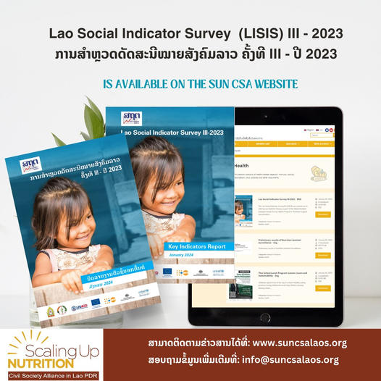
New Resources on SUN CSA Website
ມີເອກະສານໃໝ່ຈຳນວນໜຶ່ງຢູ່ເທິງເວັບໄຊທ໌ SUN CSA, ລວມທັງ LSIS III.
ມີໜ້າຂໍ້ມູນກ່ຽວກັບການລ້ຽງລູກດ້ວຍນໍ້ານົມແມ່ ແລະ ໜ້າຂໍ້ມູນກ່ຽວກັບລາງວັນການລ້ຽງລູກດ້ວຍນໍ້ານົມແມ່ຢູ່ບ່ອນເຮັດວຽກ ເທິງເວັບໄຊທ໌.
ເຂົ້າເບິ່ງ ແລະ ນຳໃຊ້ຂໍ້ມູນດັ່ງກ່າວ.
New documents, including LSIS III were added on nutrition resources library.
New Breastfeeding resources page and workplace breastfeeding award page.
Visit and use those information for you nutrition work.

Slide 13
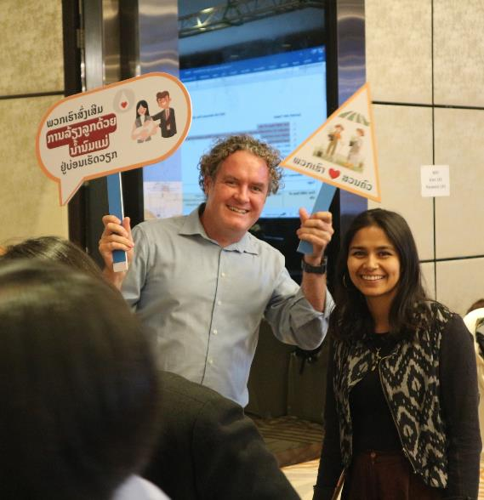
Key Highlights from other recent meetings
ກອງປະຊຸມ ຮັບຮອງບົດແນະນໍາການດໍາເນີນງານ ສໍາລັບການຈັດຕັ້ງປະຕິບັດ NPAN 2021 – 2025 (ສະບັບປັບປຸງ), 19 ມັງກອນ 2024. ຕາງໜ້າເຂົ້າຮ່ວມໂດຍ ທ່ານ ທອງຈັນ-ARMI. ປັບຈາກ 5 ພາກ ມາເປັນ 7 ພາກ.
ກອງປະຊຸມແນະນຳກ່ຽວກັບການດຳເນີນການປະເມີນກາງສະໄໝໃນການຈັດຕັ້ງປະຕິບັດ NPAN 2021-2025, ວັນທີ 26 ມັງກອນ 2024. ປັດຈຸບັນແມ່ນເລີ່ມຂະບວນການແລ້ວ, ບົດລາຍງາຍສຸດທ້າຍຈະສຳເລັດພາຍໃນເດືອນພຶດສະພາ 2024.
ເປີດໂຕບົດລາຍງານຜົນການສຳຫຼວດ LISIS III, ວັນທີ 25 ມັງກອນ 2024. Anthony- CARE. ຜົນໄດ້ຮັບທີ່ຫຼຸດລົງ.
Meeting “Endorsement Updated Operational Guideline for the NPAN 2021 to 2025”, 19 Jan 2024. Thongchanh- ARMI. Reduce to 5 sections from 7.
Mid Term Review NPAN (2021-2025) Inception Meeting, 26 Jan 2024. This is currently happening, the final report will be done by May 2024.
LSIS III Launching, 25 Jan 2024. Anthony- CARE. Reducing outcomes for nutrition.

Slide 14

SUN Asia Update
ການປະເມີນປະຈຳປີ 2023 ການຈັດຕັ້ງປະຕິບັດຍຸດທະສາດ SUN 3.0
ຖະແຫຼງການຮ່ວມN4G ຂອງອົງການຈັດຕັ້ງທາງສັງຄົມທົ່ວໂລກ ກ່ອນກອງປະຊຸມສຸດຍອດເພື່ອການຈະເລີນເຕີບໂຕທີ່ປະເທດຝຣັ່ງ. ທ່ານສາມາດເປັນສ່ວນໜຶ່ງໃນຸະແຫຼງການໄດ້ໂດຍການລົງນາມໃນຖະແຫຼງການດັ່ງກ່າວ ໂດຍການພິມຊື່ຂອງເຄືອຂ່າຍ ແລະ ອົງກອນຂອງທ່ານລົງໃນຕາຕະລາງເກັບກຳລາຍຊື່ຜູ້ລົງນາມ.
ການສຳຫຼວດປະຈຳປີ 2023 SUN CSN
The SUN Movement 3.0 Joint Annual Assessment 2023
N4G civil society declaration Global South Civil Societies Declaration ahead of the 4th Nutrition for Growth Summit in France. You can be part of this by signing on it. To sign, you simply need to add the name of the alliance here.
SUN CSN Annual Survey 2023. Submitted!

Slide 15
SUN CSA Key plans in coming months
ວຽກສະໜັບສະໜູນ, ການຮຽນຮູ້ , ປະສານງານ
ກອງປະຊຸມວຽກງານໂພຊະນາການແຫ່ຊາດ, 6 ມີນາ 2024.
ກອງປະຊຸມສາມັນປະຈຳປີ SUN CSA, 27-28 ມີນາ2024.
ກອງປະຊູມວຽກງານສະໜັບສະໜູນ SUN CSA, 28 ກຸມພາ 2024.
ກິດຈະກຳສະໜັບສະໜູນວຽກງານ ການຄໍ້າປະກັນດ້ານສະບຽງອາຫານ ແລະ ໂພຊະນາການ ການສະໜັບສະໜູນວຽກງານການລ້ຽງລູກດ້ວຍນໍ້ານົມແມ່ຢູ່ບ່ອນເຮັດວຽກ.
ເວທີສົນທະນາອອນໄລນ໌ປະຈຳເດືອນ - ທ່ານສາມາດນຳບົດຮຽນມານຳສະເໜີໄດ້.
ສະໜັບສະໜູນວຽກໂພຊະນາການຂອງອົງກອນທ່ານ.
ອົງກອນທ່ານສາມາດສ້າງແຜນວຽກສຳລັບເຄືອຂ່າຍ ແລະ ໃຫ້ອົງກອນອື່ນເຂົ້າຮ່ວມ.
Advocacy; Learning; Coordination
National Nutrition Forum, 6 Mar 2024.
SUN CSA AGM, 27-28 March 2024.
SUN CSA Advocacy Working Group Meeting, 28 Feb 2024.
Joint Advocacy on Food Security and Nutrition.
Workplace Breastfeeding campaign
Monthly Hangouts – volunteer to host.
Promoting your organisation’s nutrition work.
Your organisations can decide the other plans! Please get involved.

Slide 16
ອັບເດດຈາກສະມາຊິກ ກ່ຽວກັບໂຄງການໂພຊະນາການ.
(5 ນາທີ ຕໍ່ໜຶ່ງອົງກອນ)
Updates from members on nutrition projects.
(5 min per organisations)

Slide 17



































































ຂໍຂອບໃຈສະມາຊິກທຸກທ່ານທີ່ໄດ້ຮ່ວມກັນເຮັດວຽກເພື່ອປັບປຸງໂພຊະນາການ!

